Slide 1

2.1 基本共射放大电路的工作原理
一、放大的概念与放大电路的性能指标
二、基本共射放大电路的组成及各元件的作用
三、设置静态工作点的必要性
四、基本共射放大电路的工作原理
五、放大电路的组成原则
Notes:
本节课的教学目的：
1、通常用哪些参数评价放大电路，它们的物理意义是什么？
2、共射放大电路是怎样组成的？各元件的作用是什么？
3、为什么要放大的是交流信号，而却必须设置静态工作点？
4、共射放大电路中信号是如何被放大的？什么情况下会失真？什么是饱和失真？什么是截止失真？
5、初步学会自己组成共射放大电路。

Slide 2
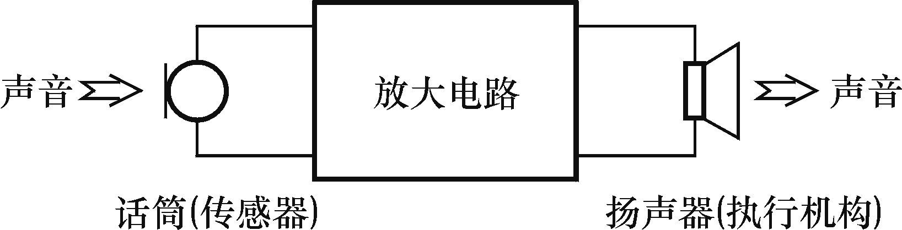
一、放大的概念及放大电路的性能指标
1. 放大的概念
+V
判断电路能否放大的基本出发点
放大的对象：变化量
放大的本质：能量的控制
放大的特征：功率放大
放大的基本要求：不失真，放大的前提

Slide 3
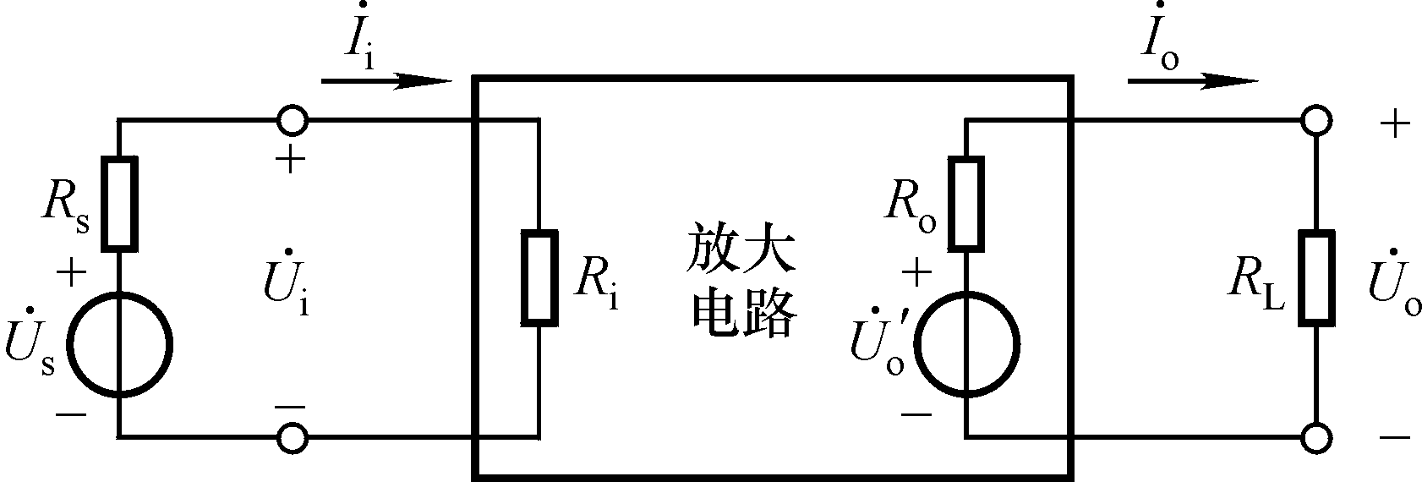
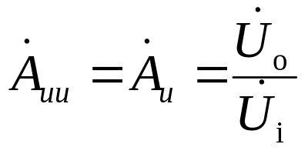
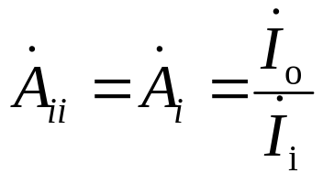
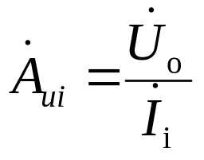
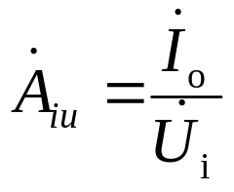
2. 性能指标
任何放大电路均可看成为二端口网络。
输出电流
输入电流
信号源内阻
信号源
输入电压
输出电压
1) 放大倍数：输出量与输入量之比
电压放大倍数是最常被研究和测试的参数

Slide 4
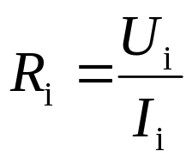
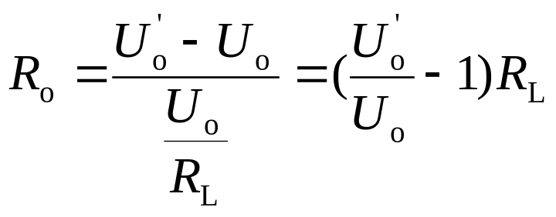
2)输入电阻和输出电阻
从输入端看进去的
等效电阻
将输出等效成有内阻的电压源，内阻就是输出电阻。
输入电压与输入电流有效值之比。
空载时输出电压有效值
带R_{L}时的输出电压有效值

Slide 5

3)通频带
衡量放大电路对不同频率信号的适应能力。
由于电容、电感及半导体器件PN结的电容效应，使放大电路在信号频率较低和较高时电压放大倍数数值下降，并产生相移。
下限频率
上限频率
4)最大不失真输出电压U_{om}：交流有效值。

Slide 6
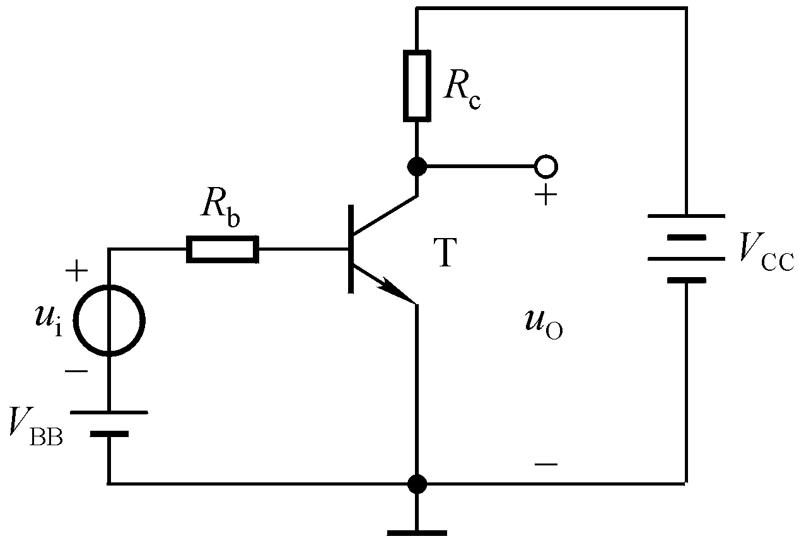
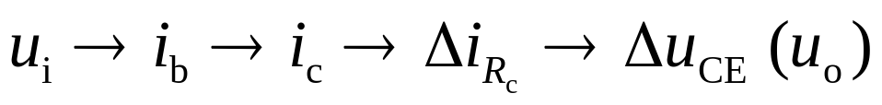
二、基本共射放大电路的组成及各元件的作用
V_{BB}、R_{b}：使U_{BE}＞ U_{on}，且有合适的I_{B}。
V_{CC}：使U_{CE}≥U_{on}，同时作为负载的能源。
R_{c}：将Δi_{C}转换成Δu_{CE}(u_{o}) 。
动态信号作用时：
输入电压u_{i}为零时，晶体管各极的电流、b-e间的电压、管压降称为静态工作点Q，记作I_{BQ}、 I_{CQ}（I_{EQ}）、 U_{BEQ}、 U_{CEQ}。

Slide 7
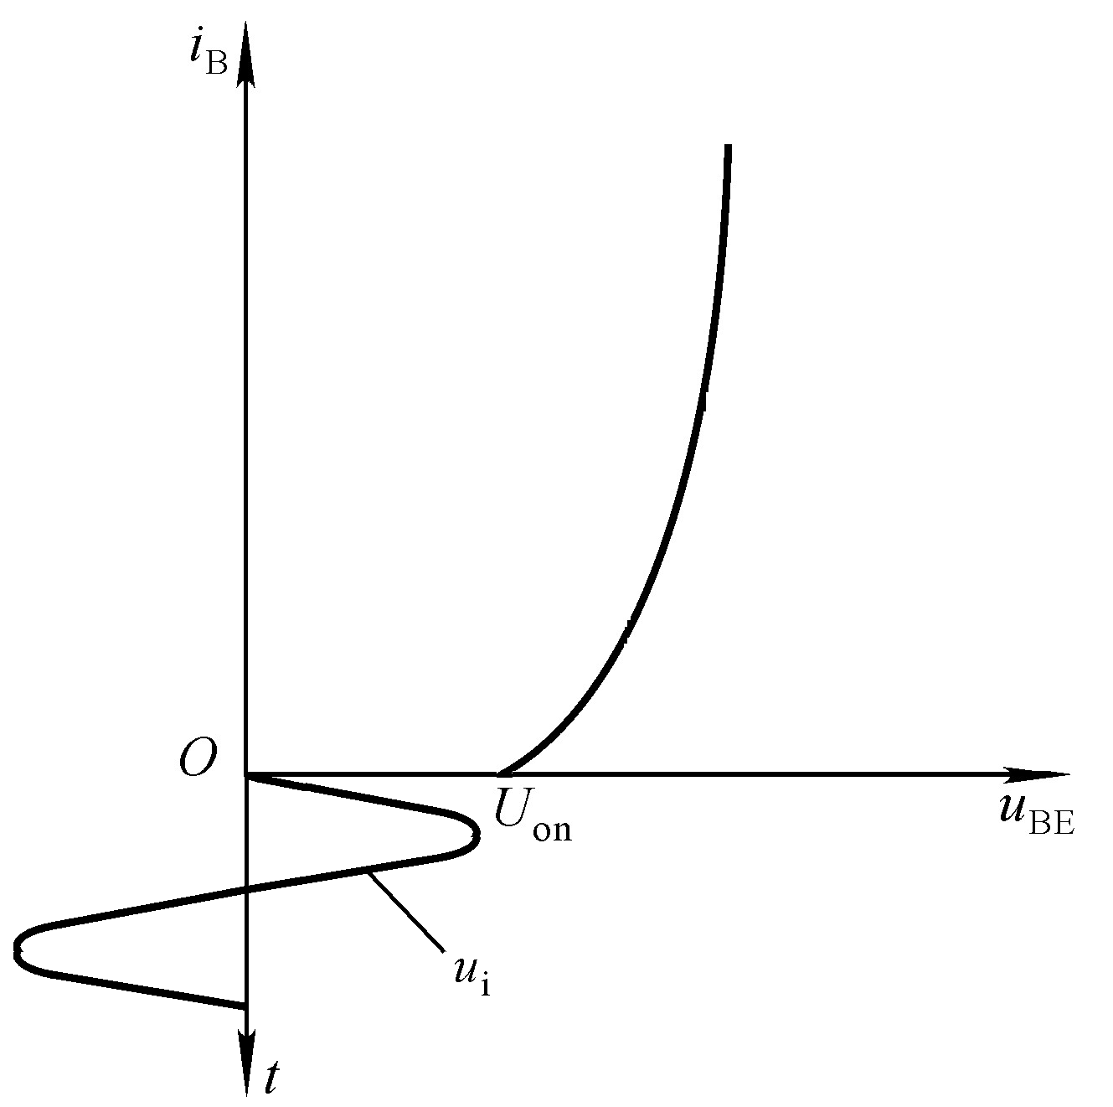
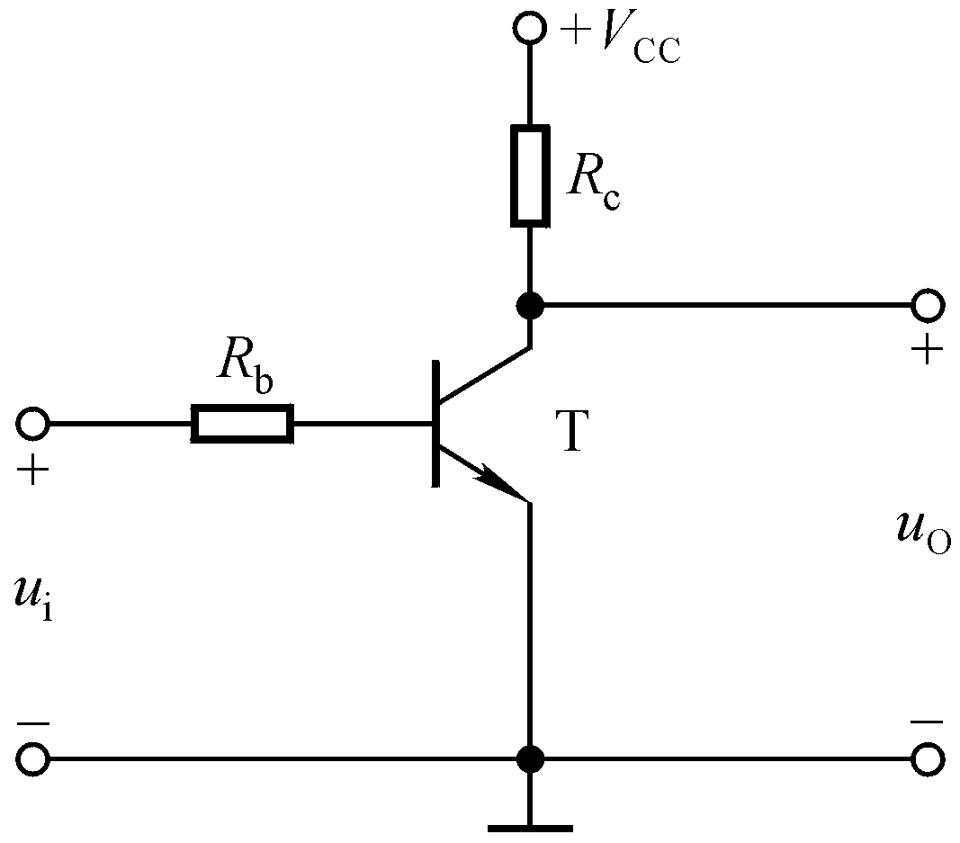
三、设置静态工作点的必要性
为什么放大的对象是动态信号，却要晶体管在信号为零时有合适的直流电流和极间电压？
输出电压必然失真！
设置合适的静态工作点，首先要解决失真问题，但Q点几乎影响着所有的动态参数！

Slide 8
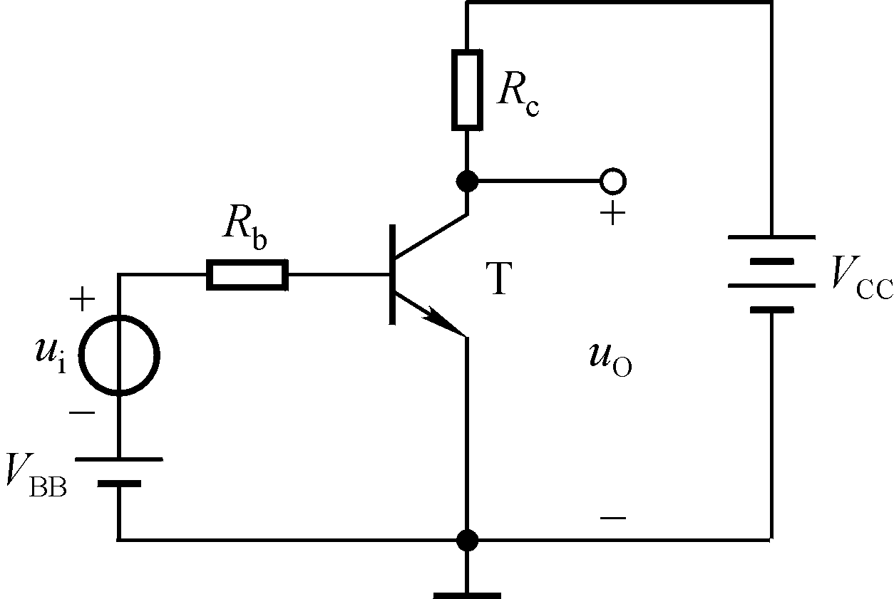
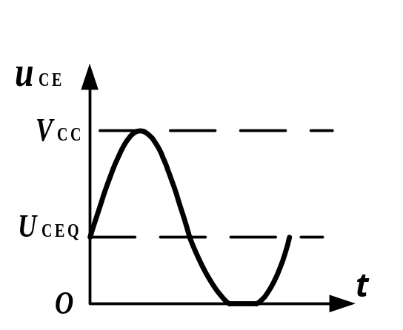
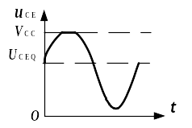
四、基本共射放大电路的工作原理
波形分析
动态信号驮载在静态之上
饱和失真
截止失真
要想不失真，就要在信号的整个周期内保证晶体管始终工作在放大区！
输出和输入反相！
底部失真
顶部失真

Slide 9
五、放大电路的组成原则
静态工作点合适：合适的直流电源、合适的电路参数。
动态信号能够作用于晶体管的输入回路，在负载上能够获得放大了的动态信号。
对实用放大电路的要求：共地、直流电源种类尽可能少、负载上无直流分量。

Slide 10
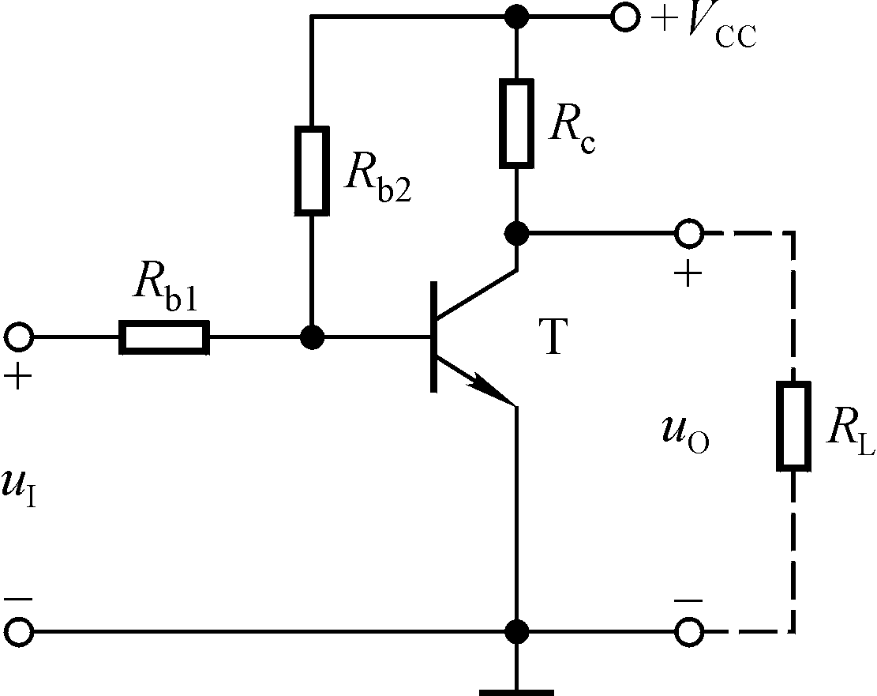
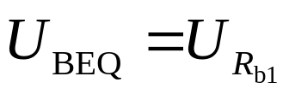
两种实用放大电路
直接耦合放大电路
将两个电源合二为一
问题：
1. 两种电源
2. 信号源与放大电路不“共地”
静态时，
动态时，b-e间电压是u_{I}与R_{b1}上的电压之和。
共地，且要使信号驮载在静态之上

Slide 11
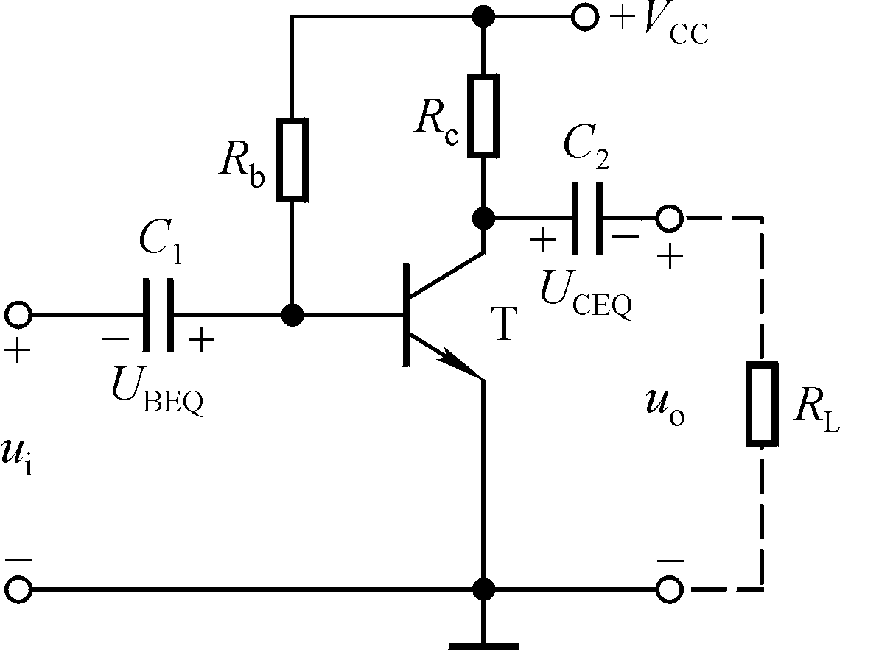
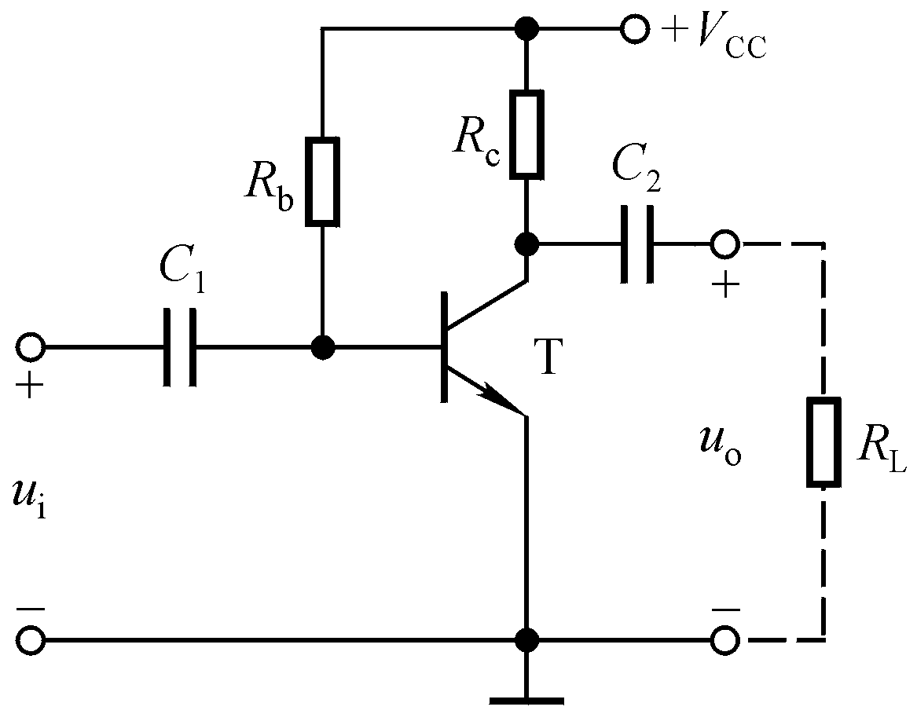
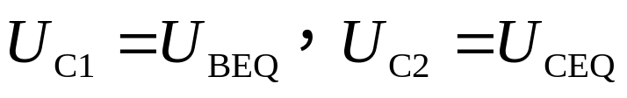
两种实用放大电路
阻容耦合放大电路
C₁、C₂为耦合电容！
＋
－
耦合电容的容量应足够大，即对于交流信号近似为短路。其作用是“隔离直流、通过交流”。
U_{CEQ}
－
＋
U_{BEQ}
静态时，C₁、C₂上电压？
动态时，
u_{BE}＝u_{I}＋U_{BEQ}，信号驮载在静态之上。
负载上只有交流信号。

Slide 12
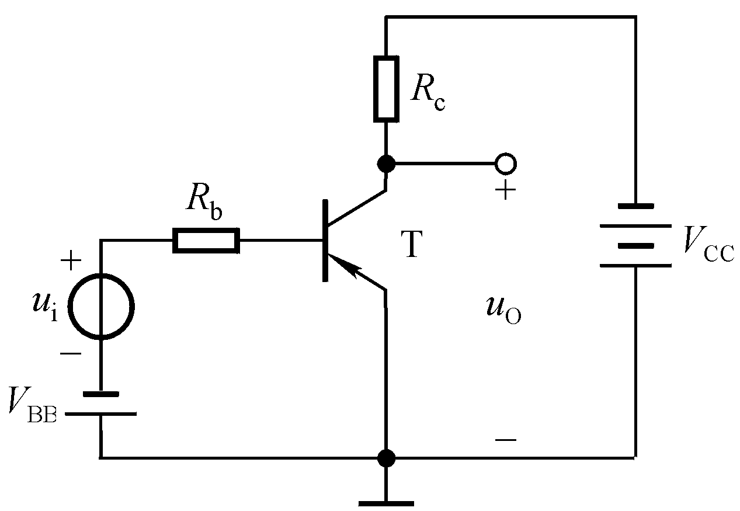
讨论
1. 用PNP型晶体管组成一个共射放大电路。
Notes:
学会组成共射放大电路。

